Slide 1
Práctica 1
Programación 2

Slide 2
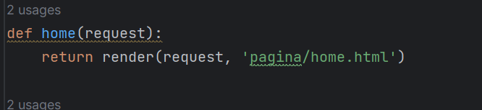
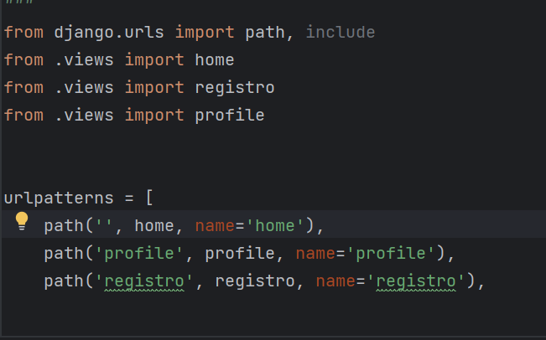
Para empezar, había que hacer el Home del sitio, definiendo primero en las views y luego agregar también en los urls

Slide 3
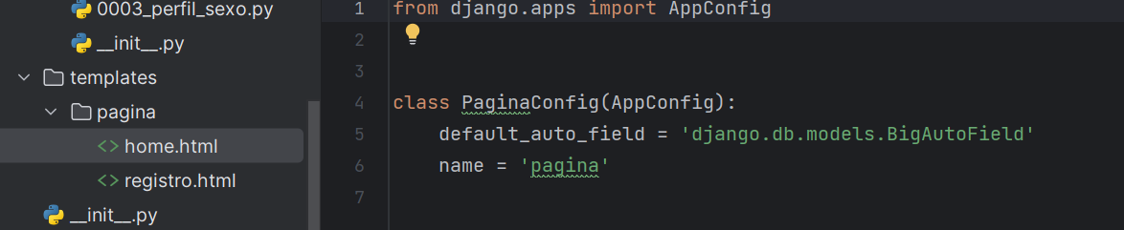
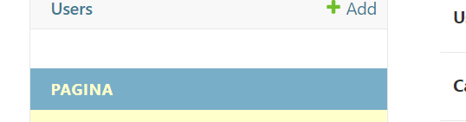
Para esto primero abrí la carpeta “pagina” donde se trabajarían los html

Slide 4
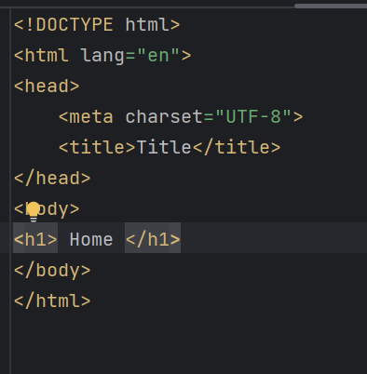
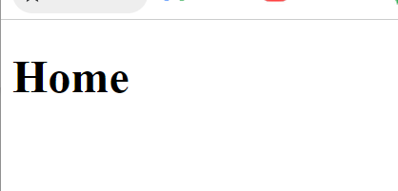
Luego después de esto creamos el html del home y queda así:

Slide 5
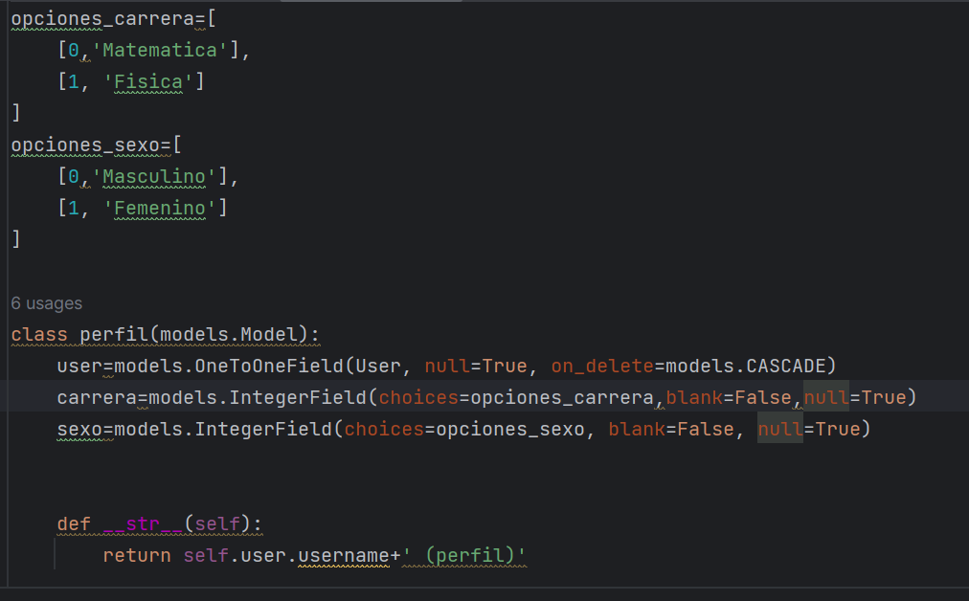
Luego había que empezar a trabajar con los formularios del administrador permitiendo la entrada de usuario para que lo escriba y la carrera y sexo para que lo seleccione de entre 2 opciones

Slide 6
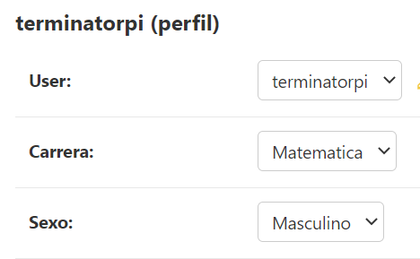
Obteniendo en el servidor

Slide 7
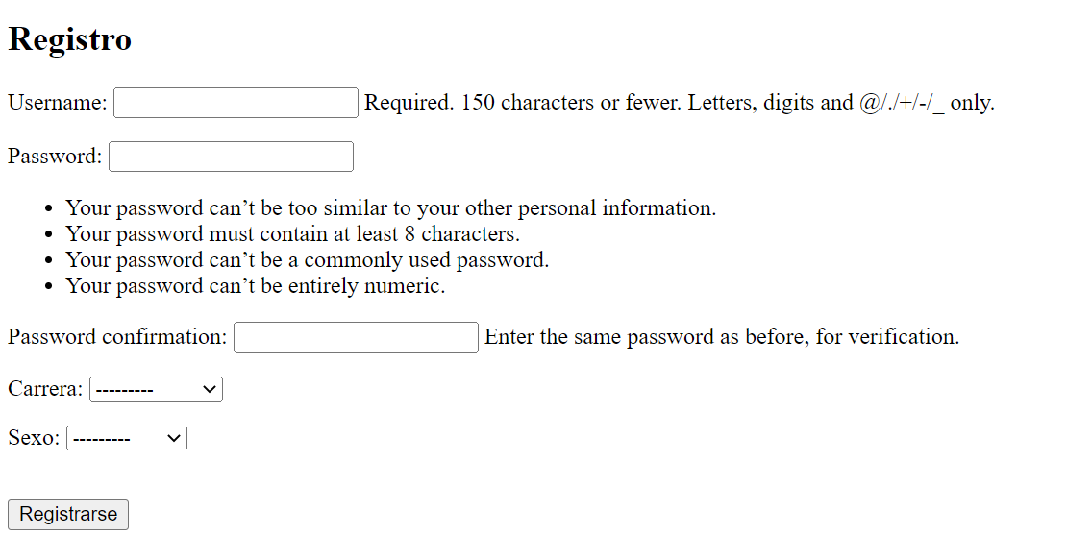
Ya teniendo el formulario, comenzamos a trabajar en el alta de usuario (registro)

Slide 8
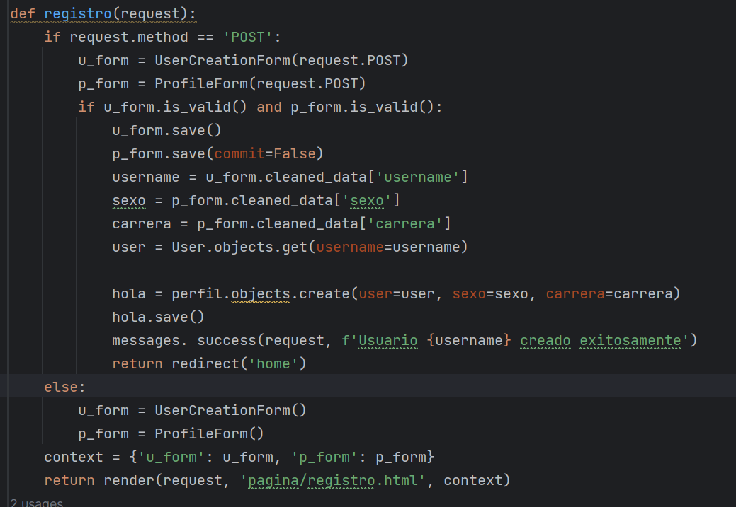
Entonces primero trabajamos en las views

Slide 9
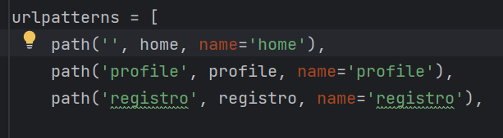
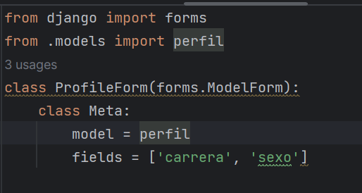
Lo agregamos a los urls y al tener casillas seleccionables se le agrega el forms

Slide 10
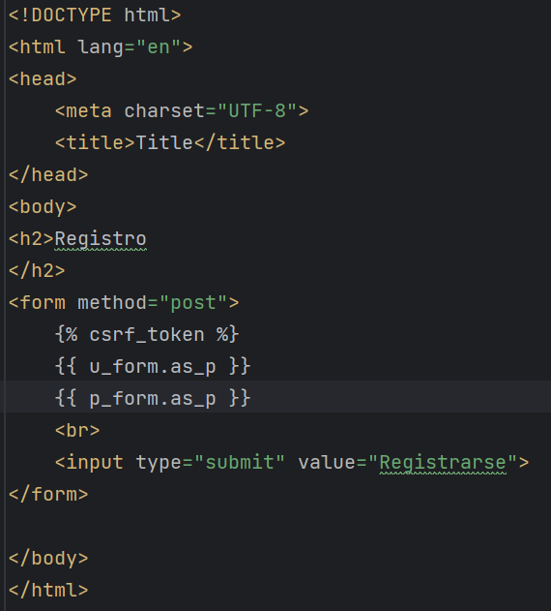
Ya por último colocar la estructura del html del registro

